Slide 1
Из опыта организации образовательных мероприятий на экологической тропе
Муниципальное бюджетное общеобразовательное учреждение
средняя общеобразовательная школа № 49 г.Томска
634045, г.Томск, ул. Мокрушина, 10, тел/факс: (3822) 41-17-53,
tomschool49@yandex.ru
Лысакова Елена Николаевна,
учитель химии, руководитель ШЭО «Дети Солнца» МБОУ СОШ № 49,
педагог дополнительного образования
Томск-2022

Slide 2
Экологическая тропа как образовательный ресурс
«Каждый участок леса должен давать своему владельцу
не только доски, дрова и столбы, но еще и образование.
Этот урожай мудрости всегда под рукой,
однако, его не всегда пожинают»
(Олдо Леопольд, американский эколог)
Важнейшим средством экологического образования является организация разнообразных видов деятельности школьников непосредственно в природной среде.
Поэтому природные территории и созданные на них экологические тропы можно использовать как мощный образовательный ресурс.
Сама по себе экологическая тропа – это не только место любования объектами природы. Она может способствовать «природоведческому ликбезу», особенно если она специально оборудована и на ней разрешена и возможна организация образовательных мероприятий для школьников: экскурсий, экологических игр и пр.

Slide 3
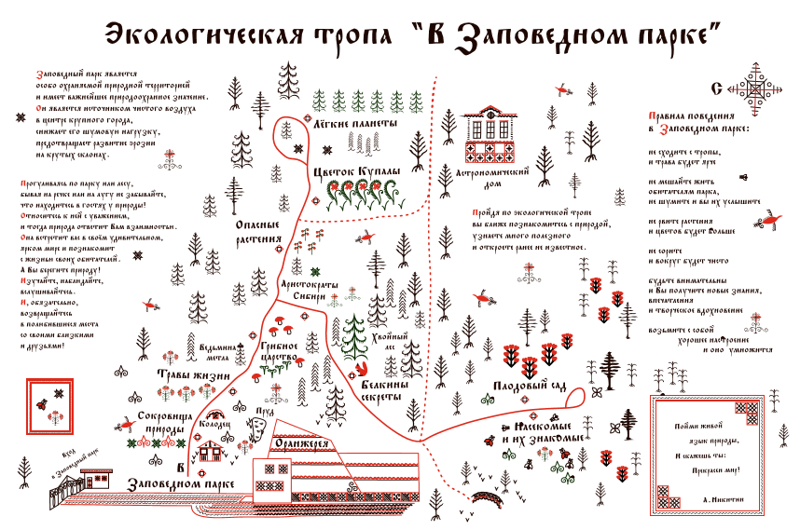
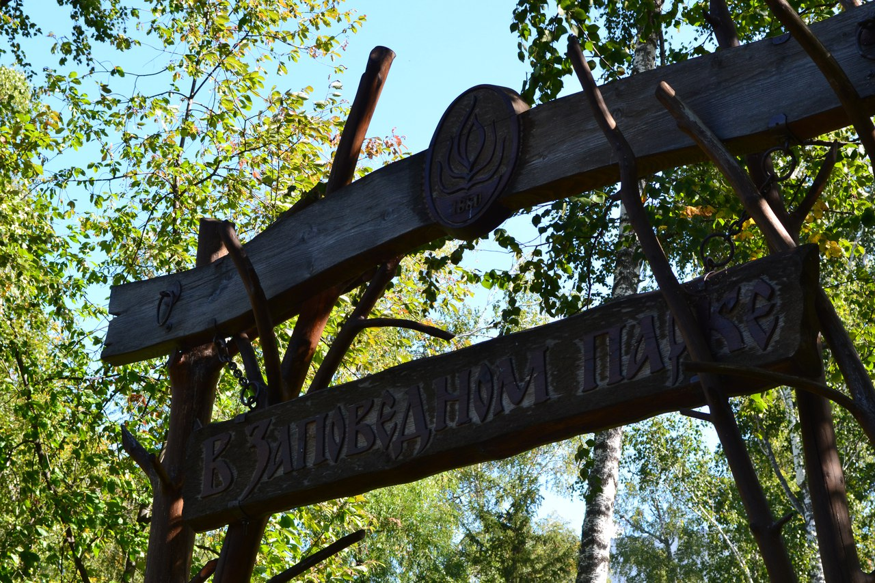
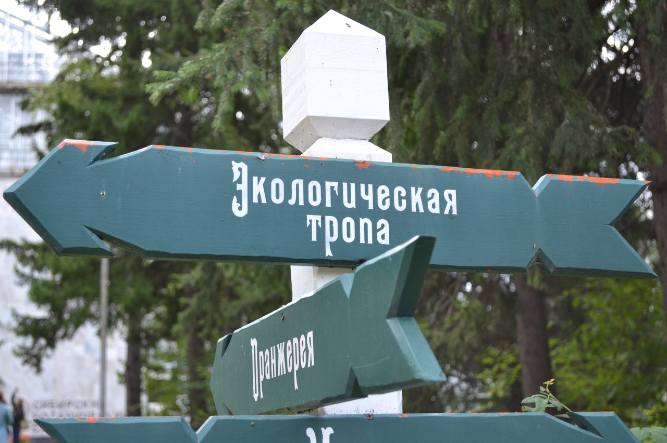
Экологическая тропа
«В Заповедном парке»

Slide 4
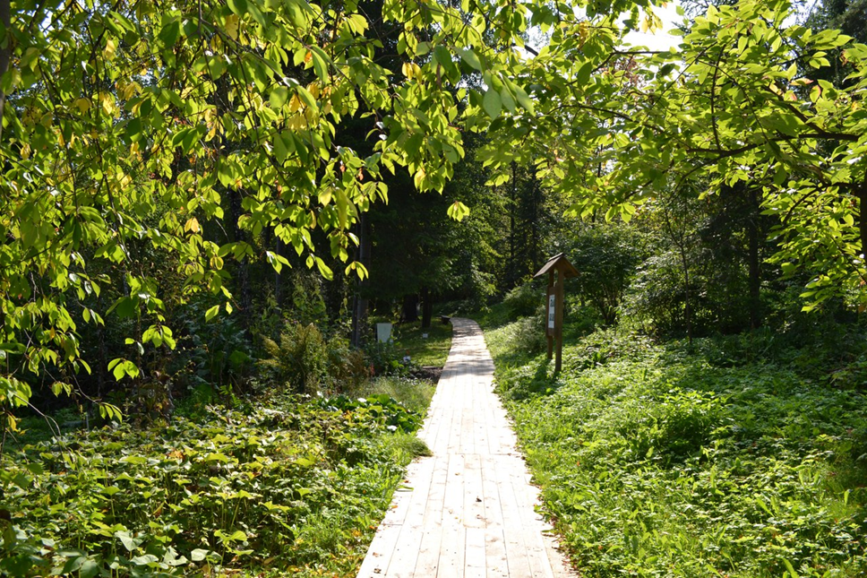
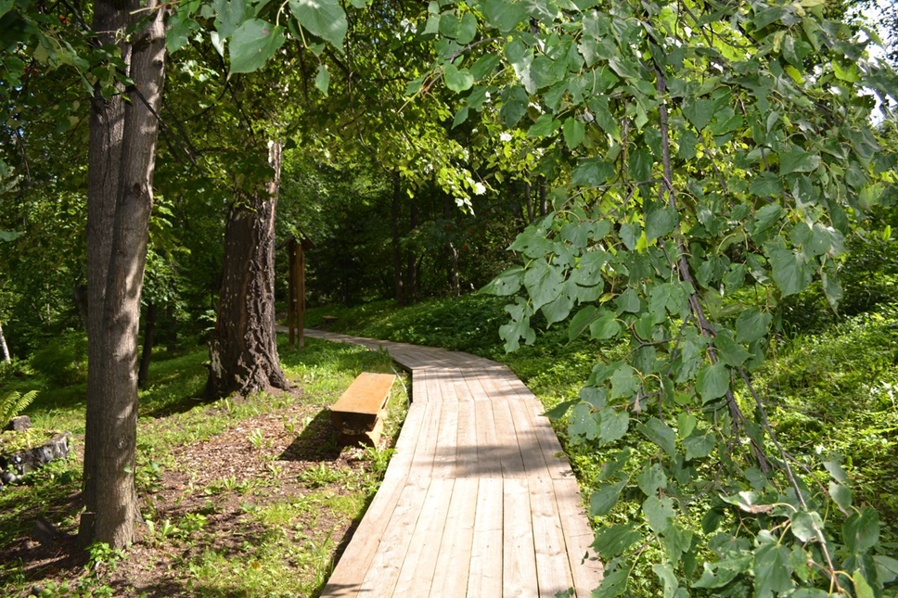
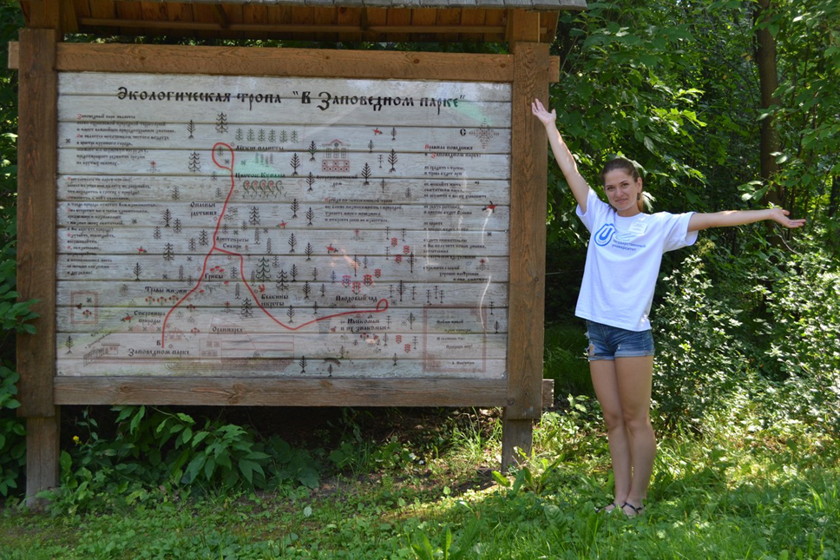
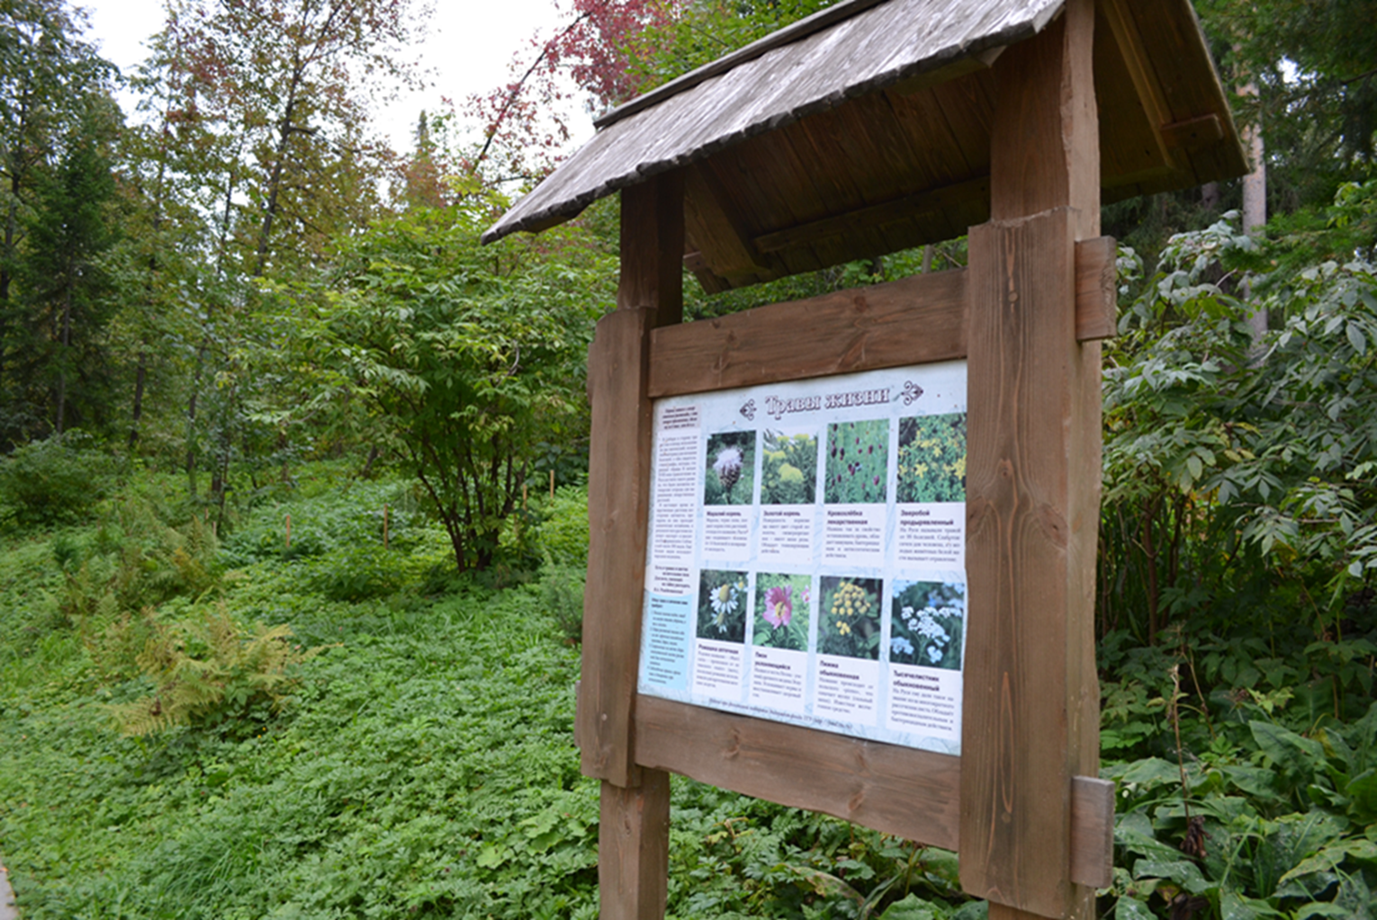
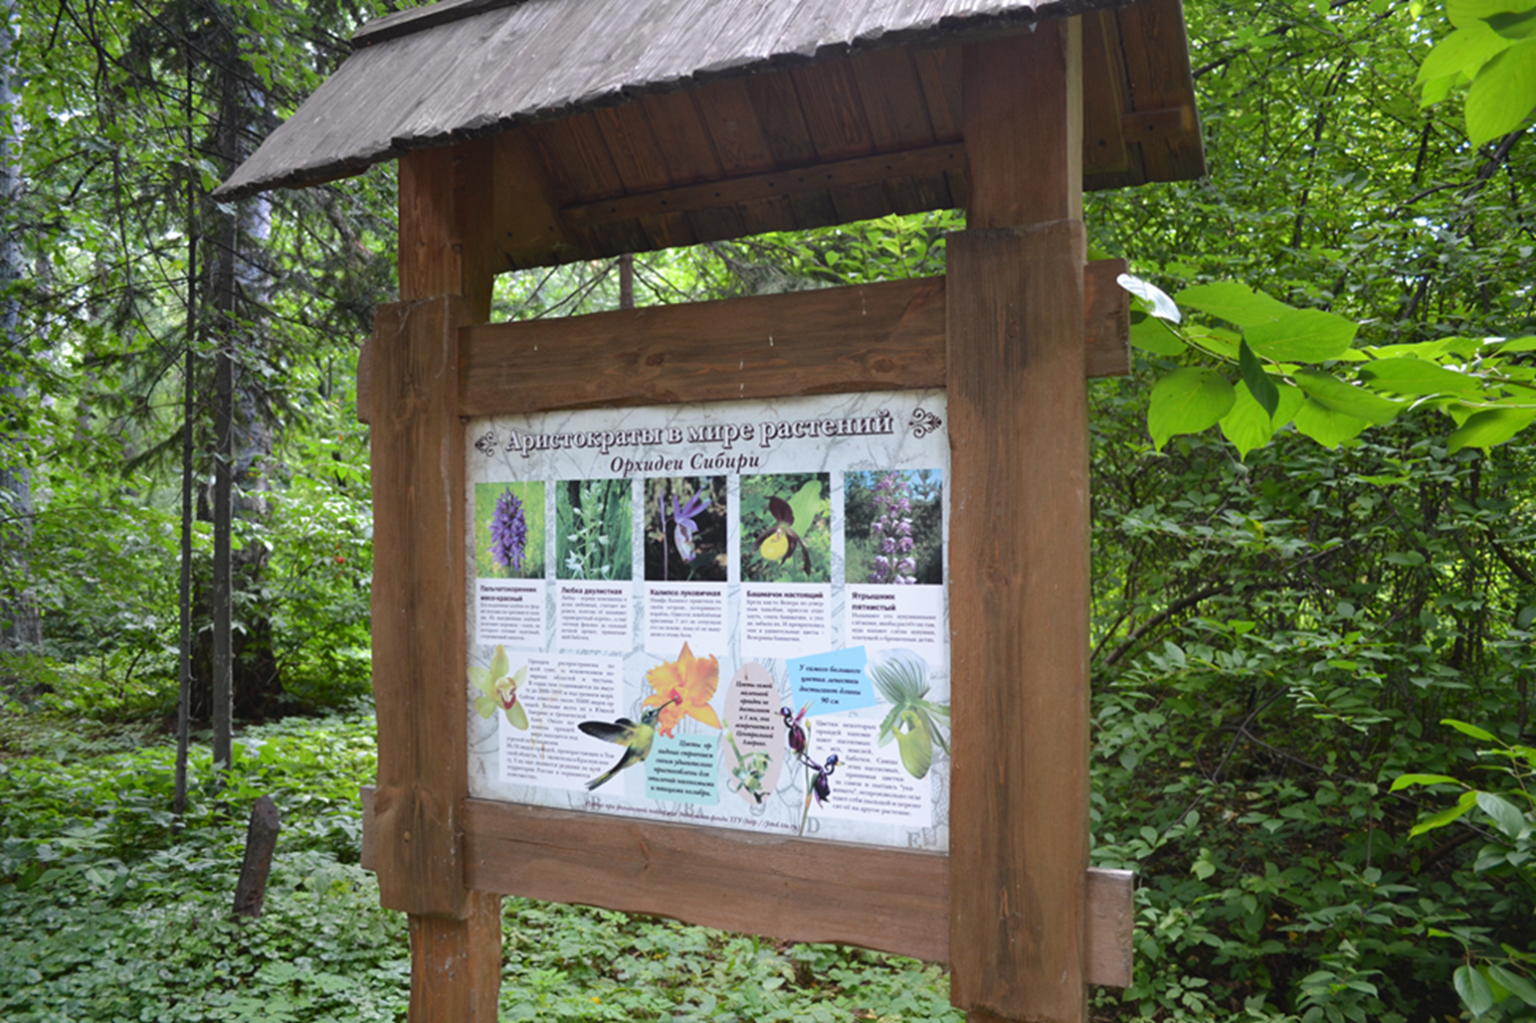
Экологическая тропа «В Заповедном парке»

Slide 5

Образовательная деятельность на экологической тропе
«В Заповедном парке»
ИДЕЯ
ИНИЦИАТИВНАЯ ГРУППА
Организация на свежем воздухе экологического мероприятия в форме популярной на сегодняшний день игры-квеста
МБОУ СОШ № 49 (педагоги+учащиеся старших классов)
Подразделения ТГУ: Институт инноваций в образовании, Сибирский ботанический сад, Управление нового набора

Slide 6




Задачи эко-квеста
Обучение эколого-социальному проектированию

Slide 7
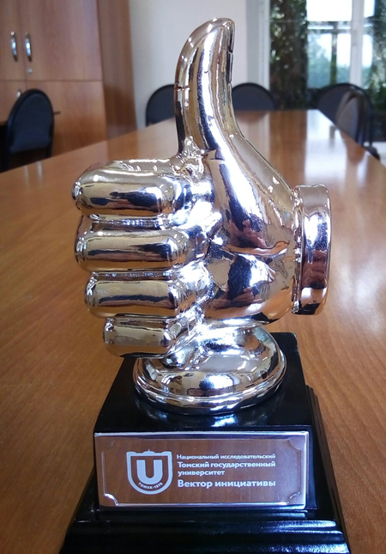
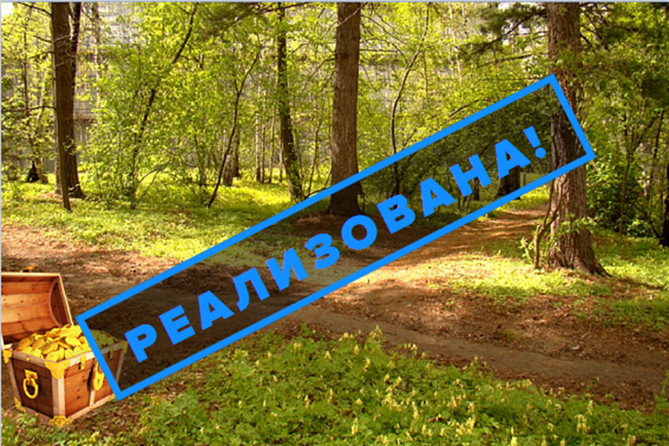
Эко-квест «Сокровища Заповедного парка»
Проект стал победителем Конкурса инициативных проектов ТГУ «Вектор инициативы» в 2017 году. Инициатива реализована в июне-сентябре 2017 года.

Slide 8
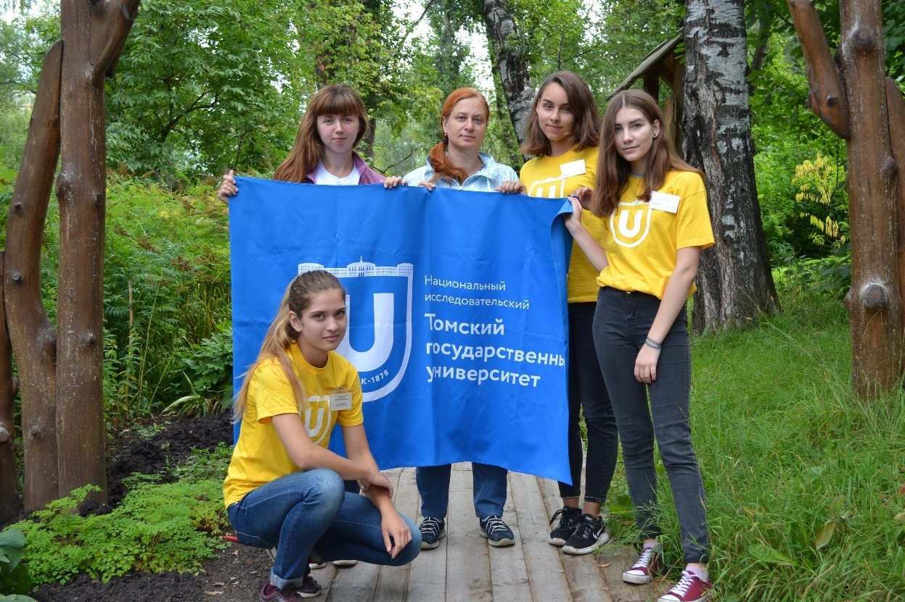
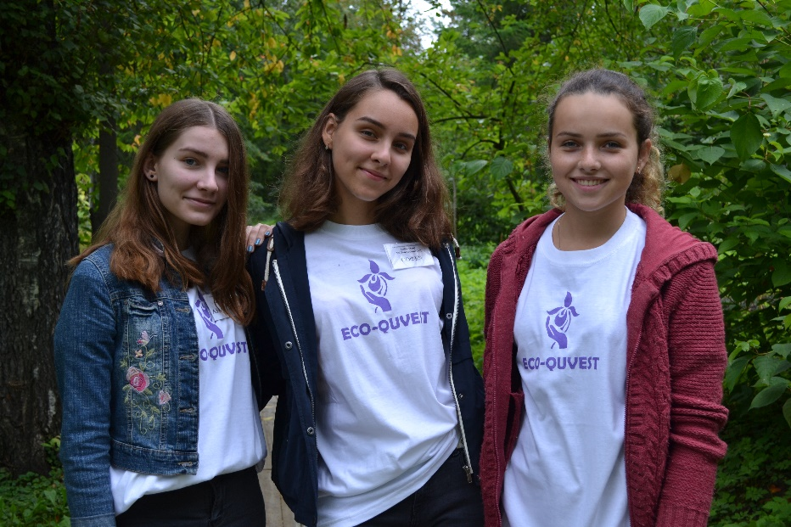
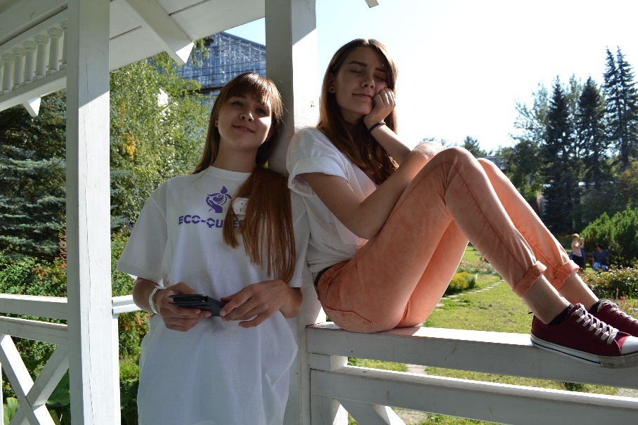
Привлечение школьников к работе
Обучение проектированию – обязательный курс в школе с 8 по 11 класс;
Работа на тропе интересна увлеченным биологией и экологией;
Партнеры – ТГУ, что интересно будущим абитуриентам;
Сезонность работы (летне-осенний период) разгружает учебный год;
Возможность представить результаты работы на конференциях разного уровня и пополнить портфолио.

Slide 9
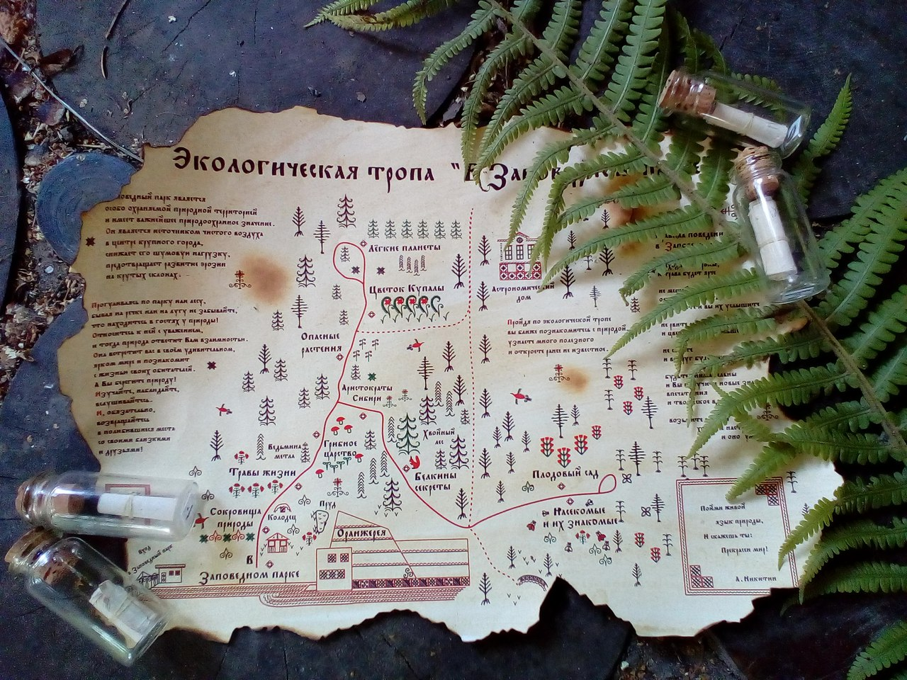
Этапы работы
  Создание проектной группы (7 учеников 10-11 класса, 2 педагога)
  Знакомство с территорий Сибирского ботанического сада и расположенной на ней экологической тропой «В Заповедном парке»
  Разработка идеи и программы квеста и методического материала с заданиями по каждой станции эко-квеста
  Подготовка реквизитов и раздаточного материала
  Распространение информации о месте и сроках проведения эко-квеста
  Проведение квеста

Slide 10
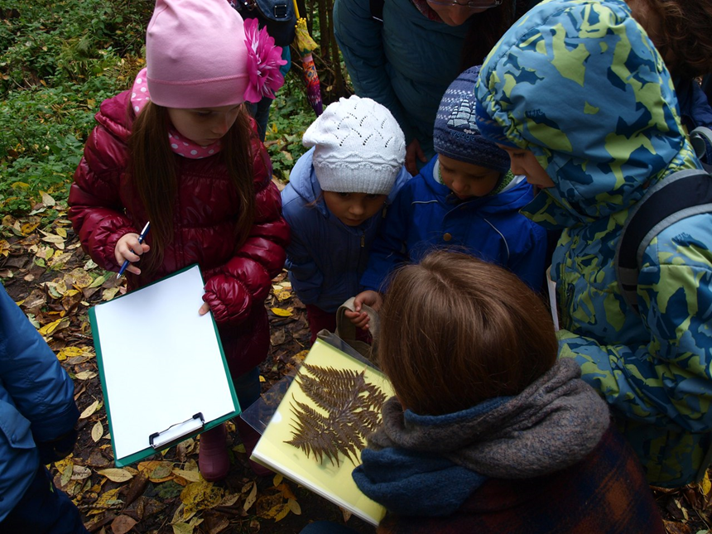
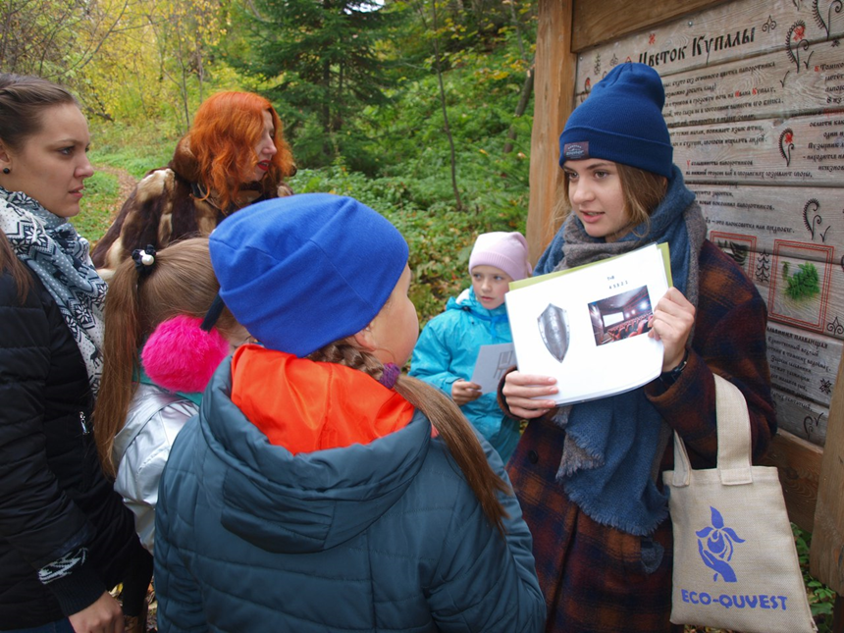

Станция «Цветок Купалы»
По легенде очень старой
Папоротник расцветает.
Кто его цветок найдет,
Вмиг удачу обретёт!
Хочешь тоже стать богат?
Отыщи и ты в нем клад!

Slide 11
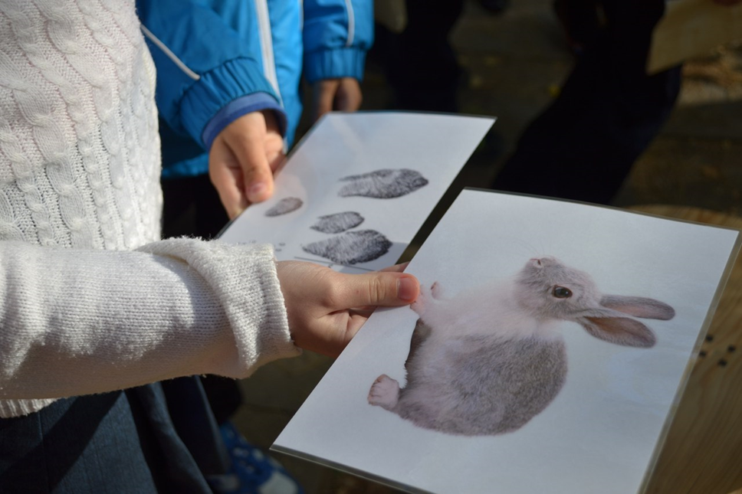
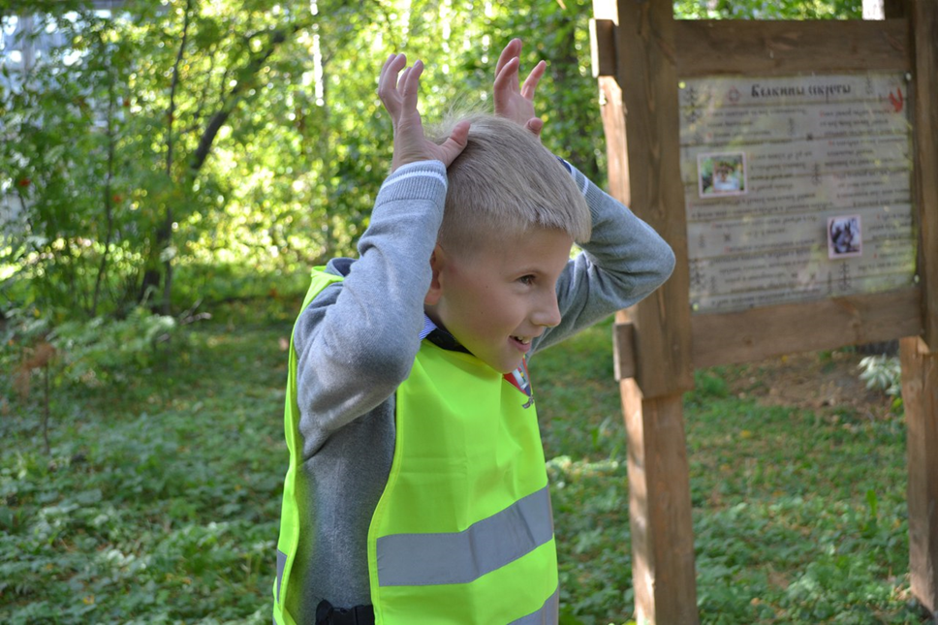
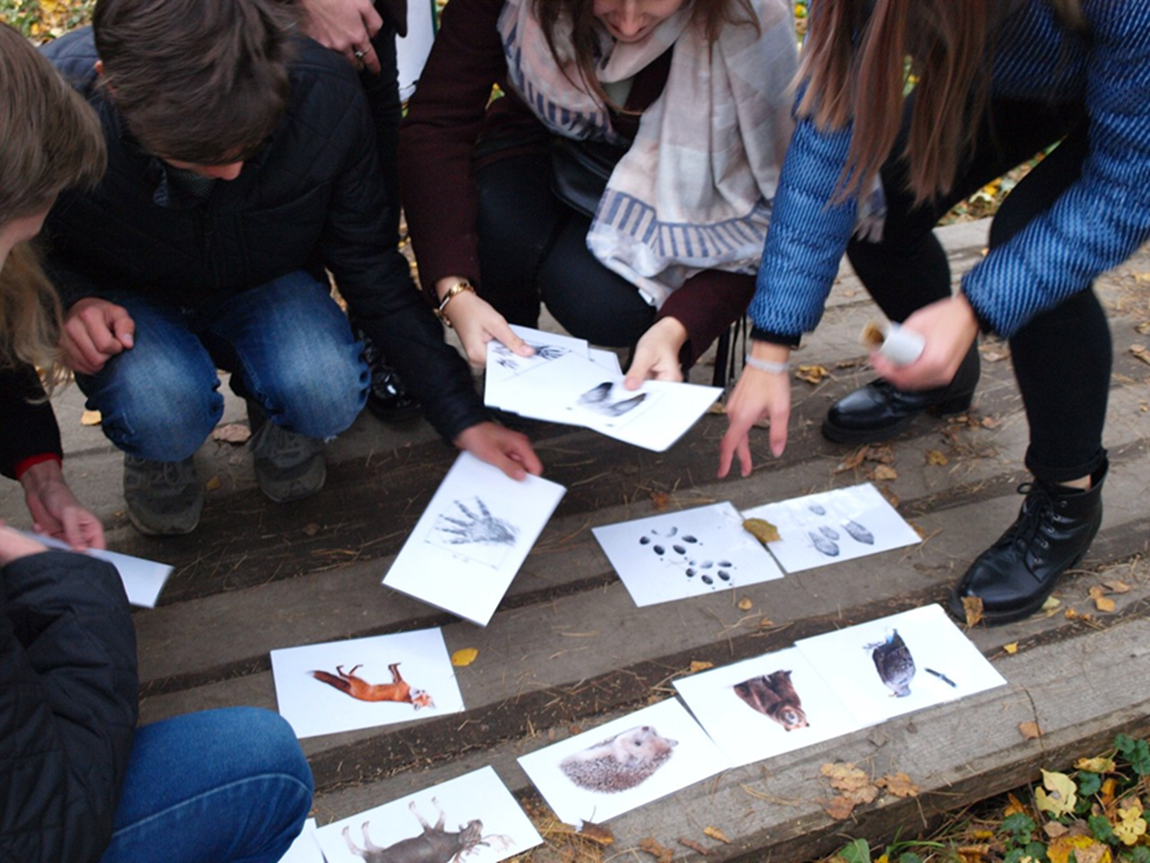
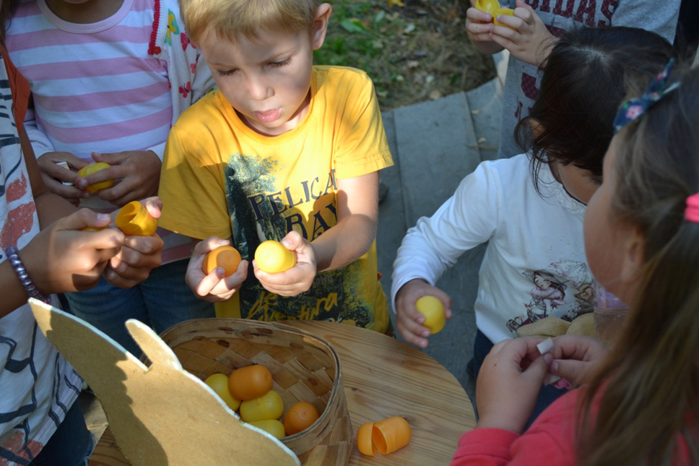
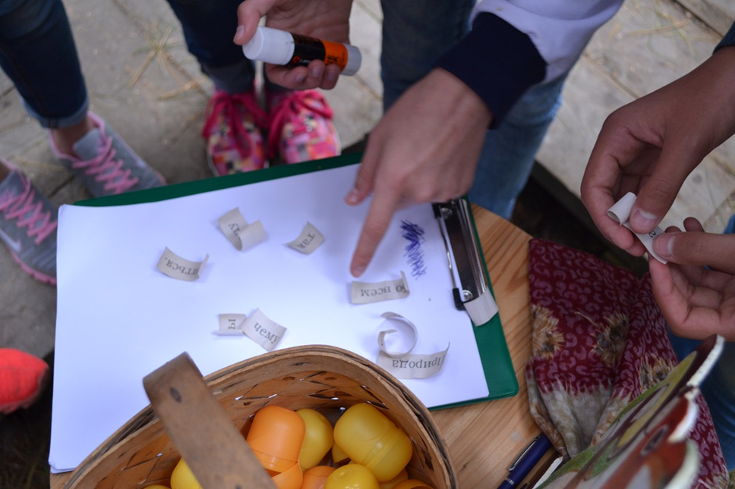

Станция «Белкины секреты»
Знайте, вот что не безделка:
Ель в лесу, по елью – белка.
Белка песенки поет, да орешки все грызет.
Как орешки соберешь,
Клад заветный ты найдешь!

Slide 12
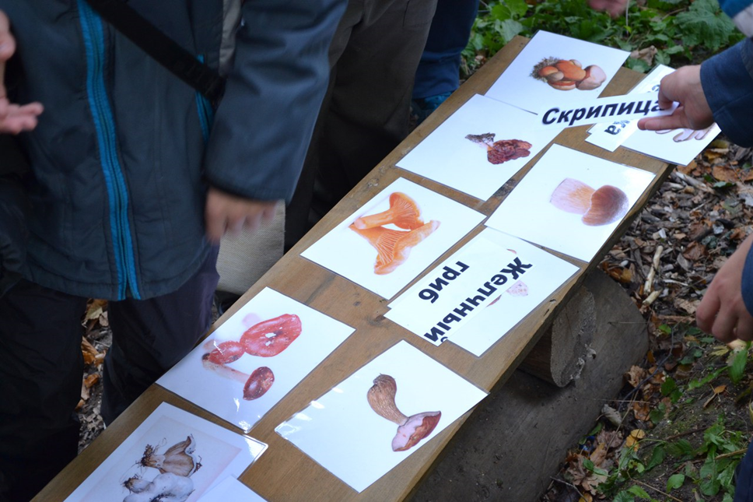
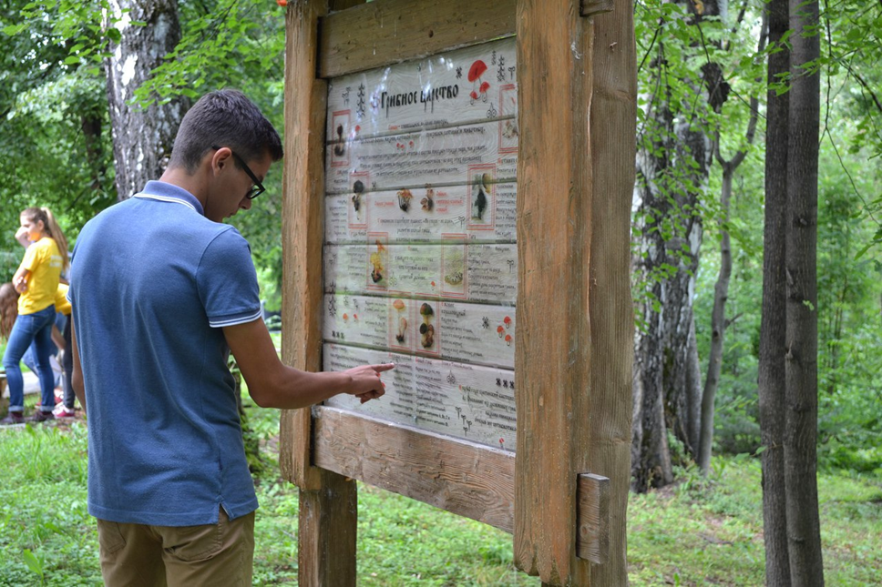
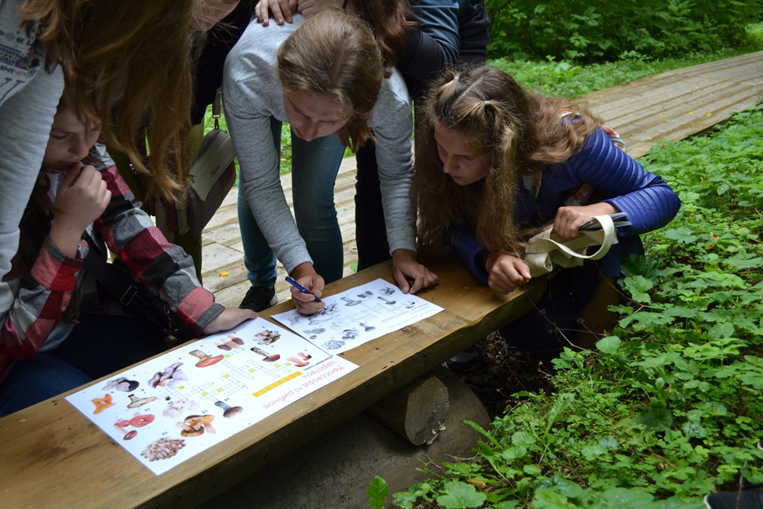
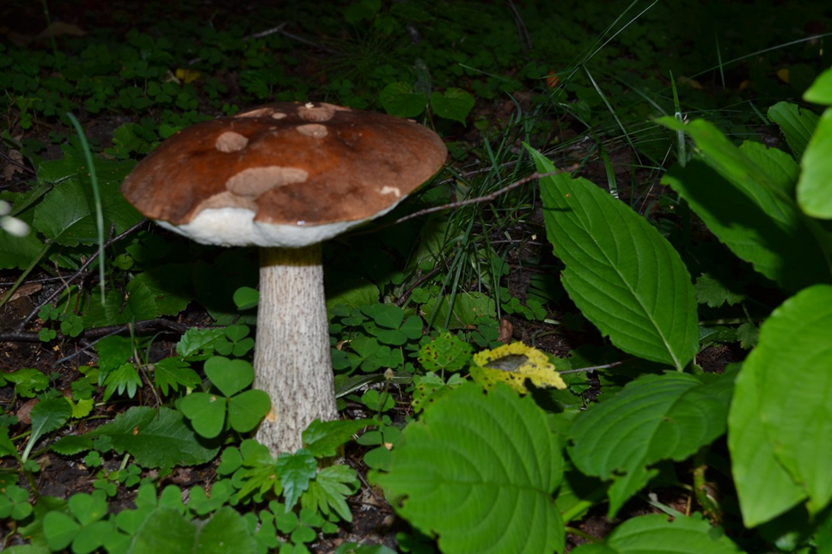
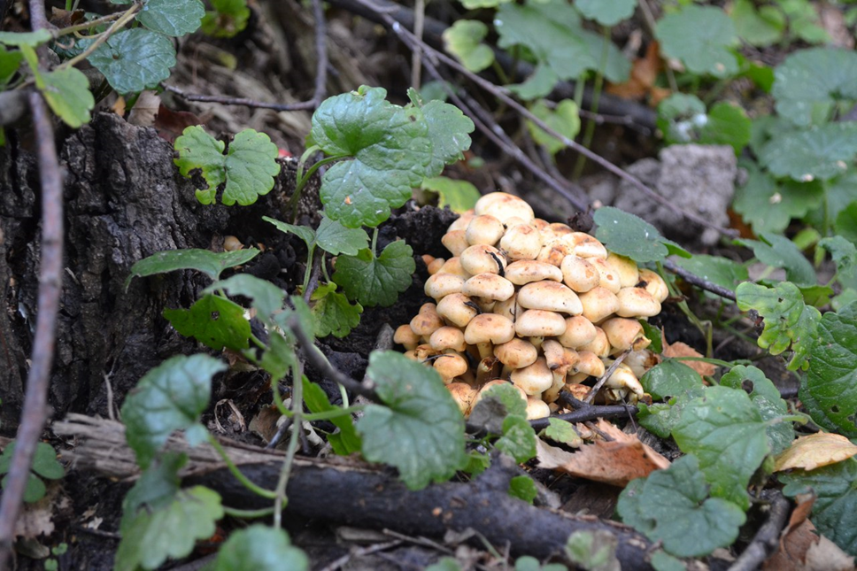
Станция «Грибное царство»
Ножки есть, но нет сапог.
Догадаться каждый смог,
Что за чудо средь травы:
Шапка, но без головы.
Если ты догадлив будешь,
Там отгадку раздобудешь!

Slide 13
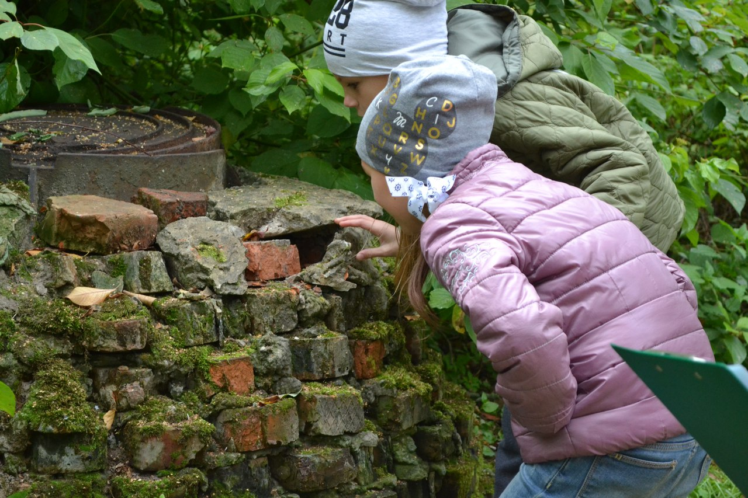
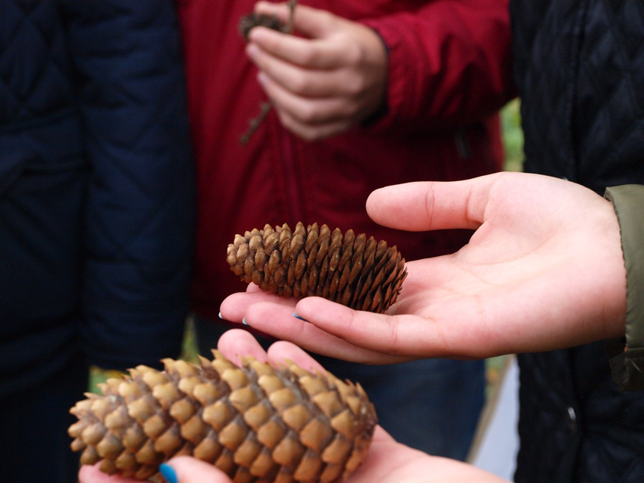
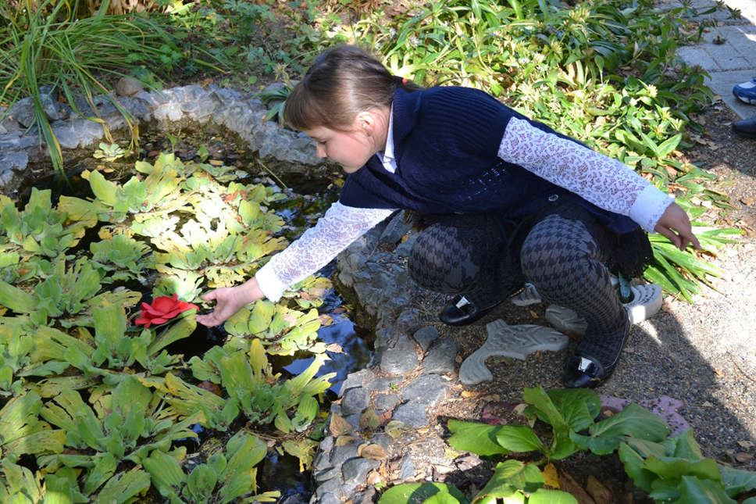
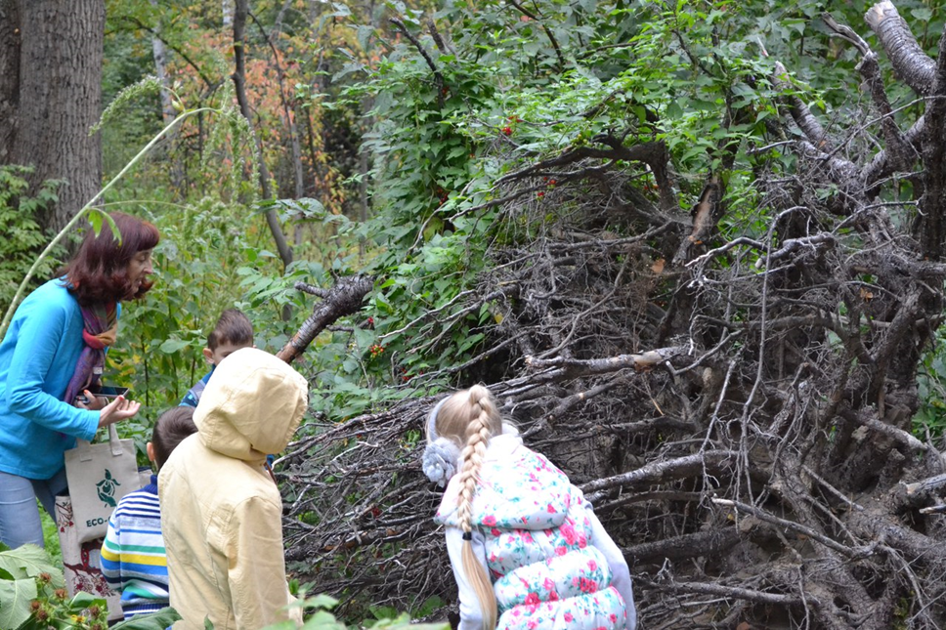
Другие станции эко-квеста

Slide 14
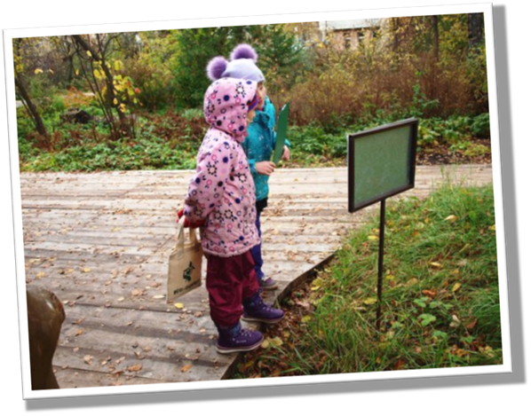
Реализация идеи
Июль-сентябрь 2017 г.
46 эко-квестов (28.07- 29.09)
373 участника разного возраста

Slide 15
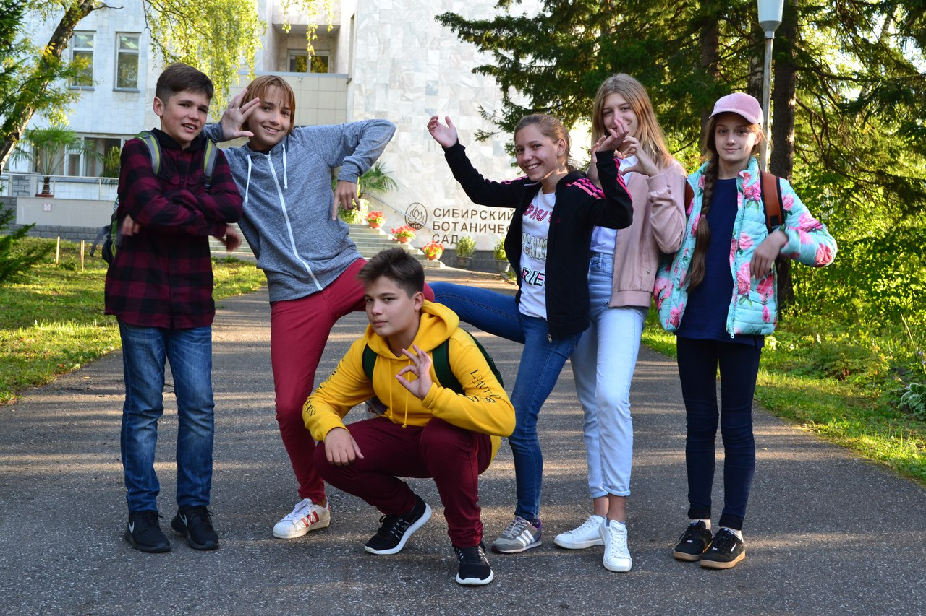
Реализация идеи

Slide 16
ФИО участника проекта | Работа над идеей | Составл. заданий | Создание реквизитов | Подг-ка разд. матер-ла | Провед. квестов | Подгот.фототчета | Подведение итогов
ЮСУБОВА С. | + | + | + | + | 19 | + | +
РОМАШОВА В. | + | + | - | + | 14 | + | +
ЛЫСАКОВА Е. | + | + | + | + | 20 | + | +
ТРОФИМОВА А. | + | + | - | + | 16 | - | +
НИКИТИНА А. | + | + | - | + | 11 | + | +
ГОЛУБЕВА А. | + | - | - | - | 11 | + | +
ВОЛОШАНИНА В. | + | + | - | - | 7 | + | +

Slide 17
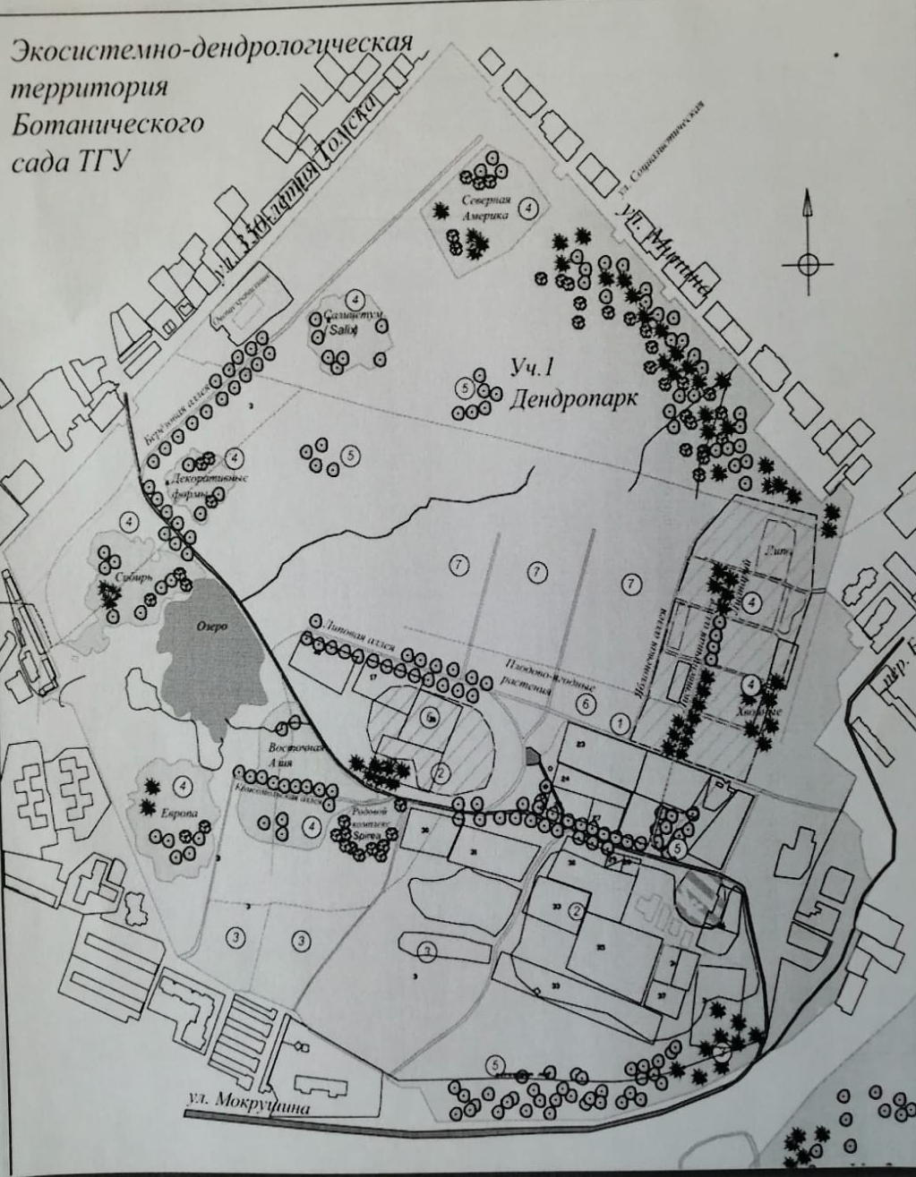
Проектирование экологической тропы в дендрологическом парке СибБС
Знакомство с планом территории и видовым разнообразием парка
Проектирование экологической тропы: составление маршрутов и их оформление
Разработка экскурсионной и игровой программы на тропе

Slide 18

Примеры станций на экотропе
На тропе волшебной нашей
Много нового расскажем.
И про липы, и про ели
Много чтоб узнать успели.
С вами мы пройдем неспешно,
Разглядим вблизи орешник,
Дуб и клён, и первоцветы
Нам раскроют все секреты.
А в дороге нам поможет
Озорной колючий ёжик.
Он хотя не местный житель,
Будет наш путеводитель.
Чтобы по лесной дорожке
Не устали вы идти,
Будем делать остановки,
Поиграем оп пути!
1 станция «Знакомство»: знакомство с маршрутом, правилами поведения на эко-тропе, инструктаж по ТБ, знакомство с ведущим героем

Slide 19
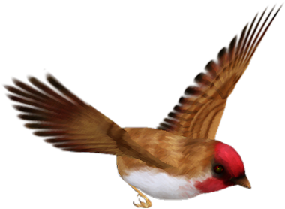
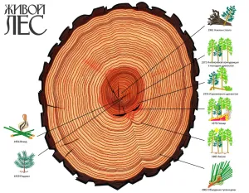
Примеры станций на экотропе
2 станция «Секреты дерева»
Игра: определи дерево по спилу
3 станция «Птичий базар»
Игра: узнай птицу
Не нужно много усилий
Посчитать колечки на спиле.
Сколько дереву лет,
Теперь для тебя не секрет!
На деревьях там и тут
Птицы гнёзда себе вьют.
Лес для них-родимый дом.
Кто же житель в доме том?

Slide 20
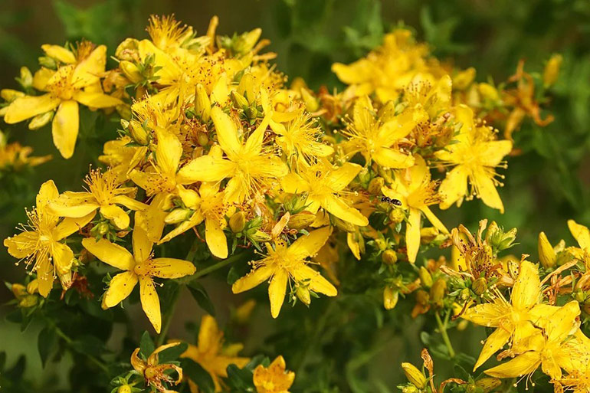
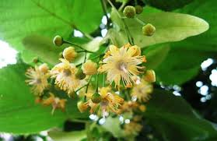
Примеры станций на экотропе
4 станция «Зеленая аптека»
Игра-лото: растения-лекари
5 станция «Липовая аллея»
Игра-викторина: липа-не липа
Липой в народе неправду зовут
Липа в природе растет там и тут.
Тебе на вопросы я дам все ответы,
А ты угадай: не «липа» ли это!
Знают врачи, знают аптекари:
Растения – самые лучшие лекари!
Полезны соцветия, стебли и почки,
А также кора, семена и цветочки

Slide 21
Спасибо за внимание!
Лысакова Елена Николаевна
Учитель химии МБОУ СОШ № 49,
руководитель ШЭО «Дети Солнца»,
педагог дополнительного образования
elen-1978@yandex.ru
+79528024972
Примечание: все фотографии и стихотворения, приведенные в презентации – авторские (коллектив авторов, учеников и учителей МБОУ СОШ № 49)

